Slide 1





















$$K$$
$$y_{2}$$
$$θ_{2}$$
$$x_{2}$$
$$α$$
$$R_{2}$$
$$K$$
$$ξ_{rel}$$
$$η_{rel}$$
$$K_{m}$$
$$u_{rel}$$
$$δ$$
$$θ_{1}$$
$$Y_{LOA}$$
$$LOA$$
$$X_{LOA}$$
$$K$$
$$R_{1}$$
$$x_{1}$$
$$Y$$
$$y_{1}$$
$$K$$
$$X$$

Slide 2
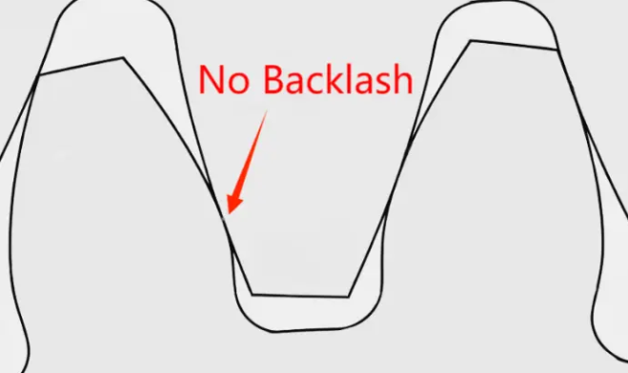
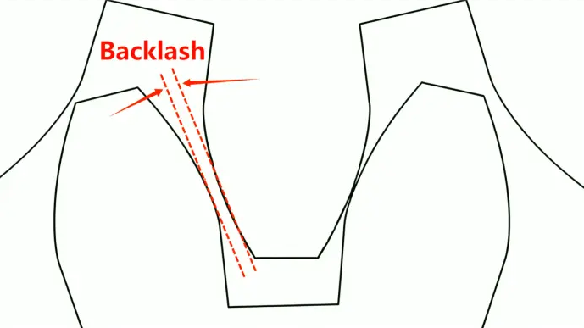
Sem Backlash
.

Slide 3
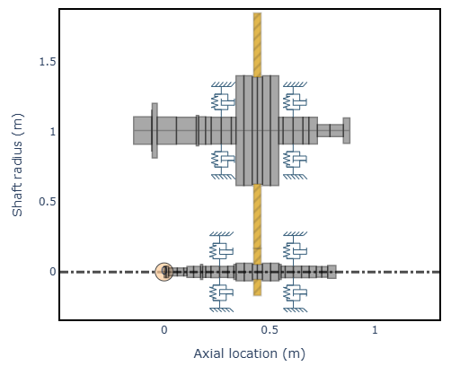

Slide 4
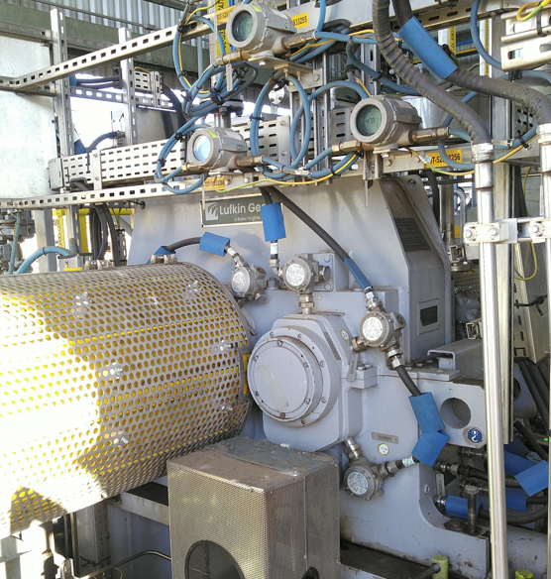
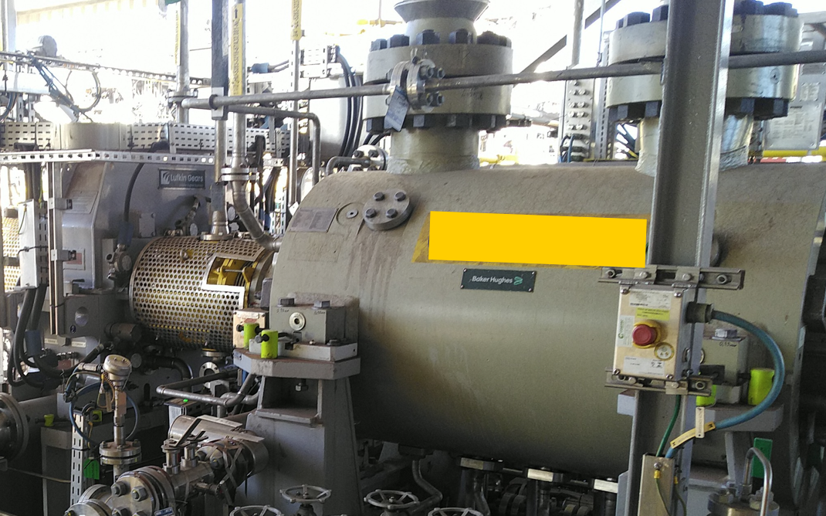

Slide 5
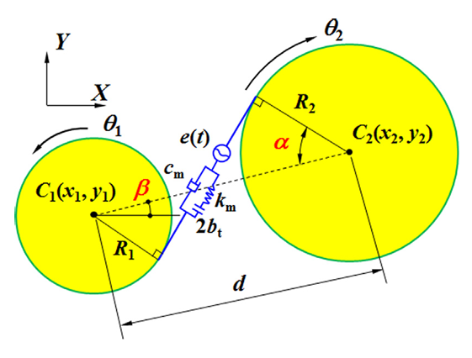

Slide 6
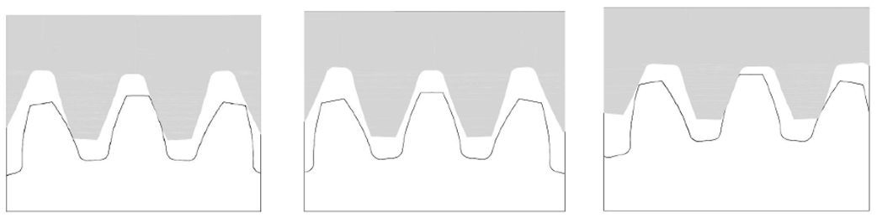



$${\text{δ}>b}_{t}$$
$${{−b}_{t}<\text{δ}<b}_{t}$$
$${\text{δ}<b}_{t}$$

Slide 7
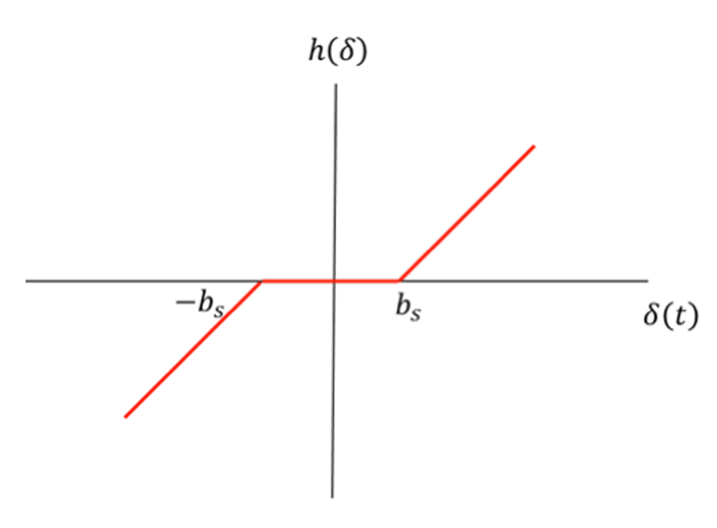




$$\text{f}\text{ (}\text{δ}\text{, }\text{b} \text{t}\text{ )}$$
$${\text{−}\text{b}}_{t}$$
$${\text{b}}_{t}$$
$$\text{δ}\text{(}\text{t}\text{)}$$

Slide 8
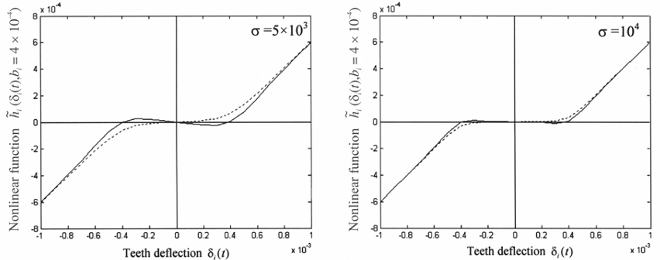

Slide 9
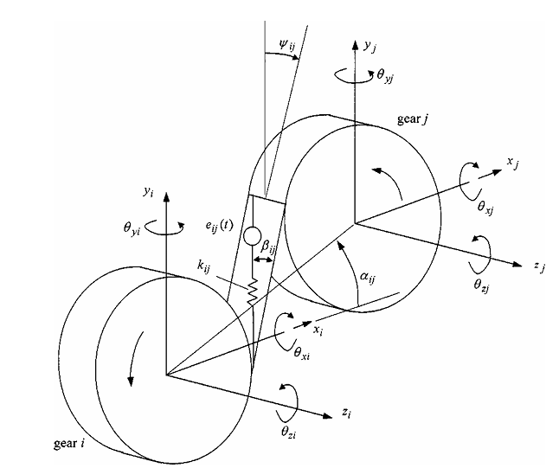
Engrenagem j
h
Engrenagem i

Slide 10
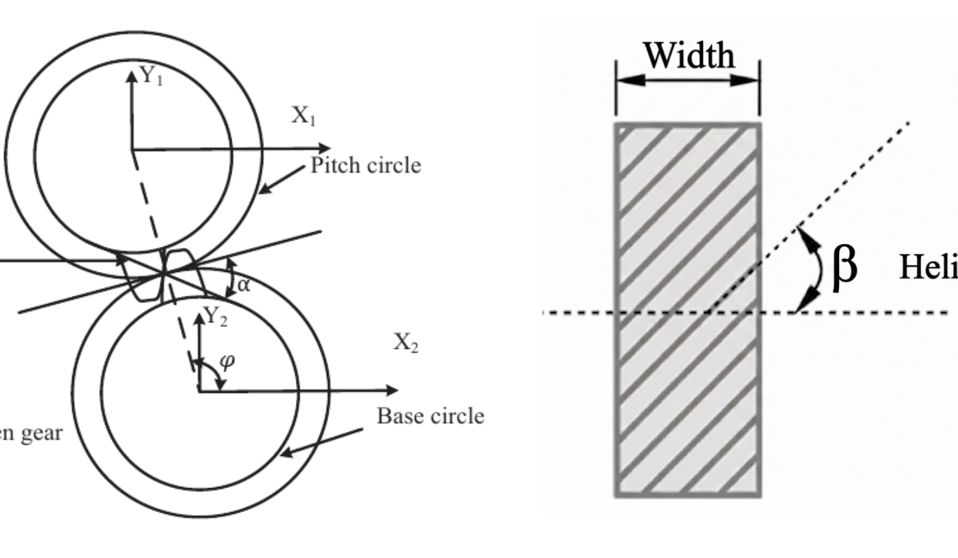
Espessura
Diâmetro principal
Ângulo de Hélice
LOA
h
Eixo de Rotação
Diâmetro base

Slide 11
FORWARD – PRECESSÃO DIRETA
BACKWARD – PRECESSÃO INVERSA
Ω
Ω
Ω
Ω
Ω
Ω
Ω
Ω

Slide 12
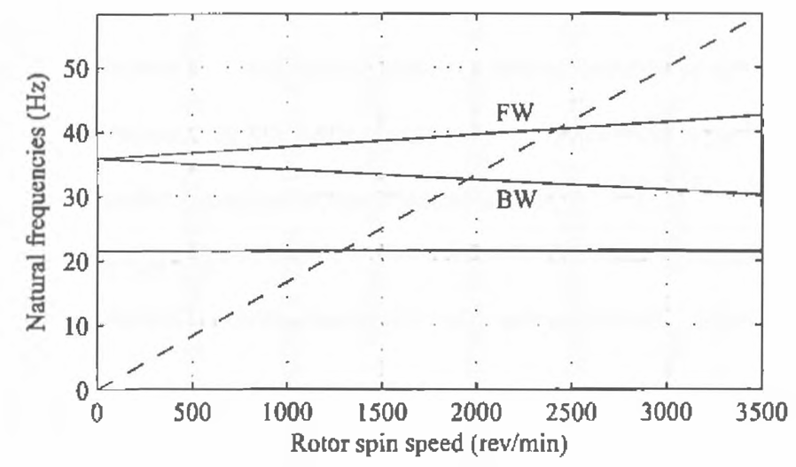
Frequência Natural [Hz]
Torcional
Velocidade de Rotação [rpm]

Slide 13
Z
Y
X
Y
Z
X

Slide 14


Y
Ωt
$$m_{u}$$
e
$$φ_{u}$$
X

Slide 15
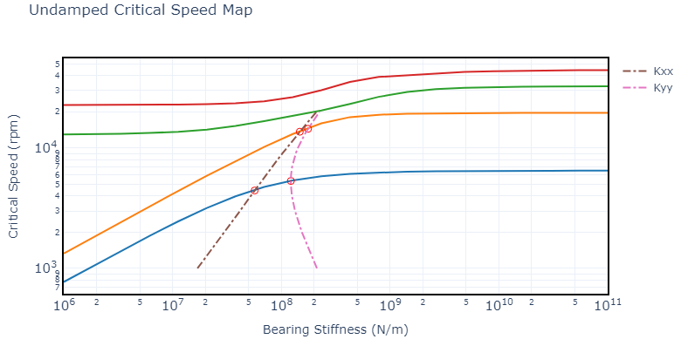
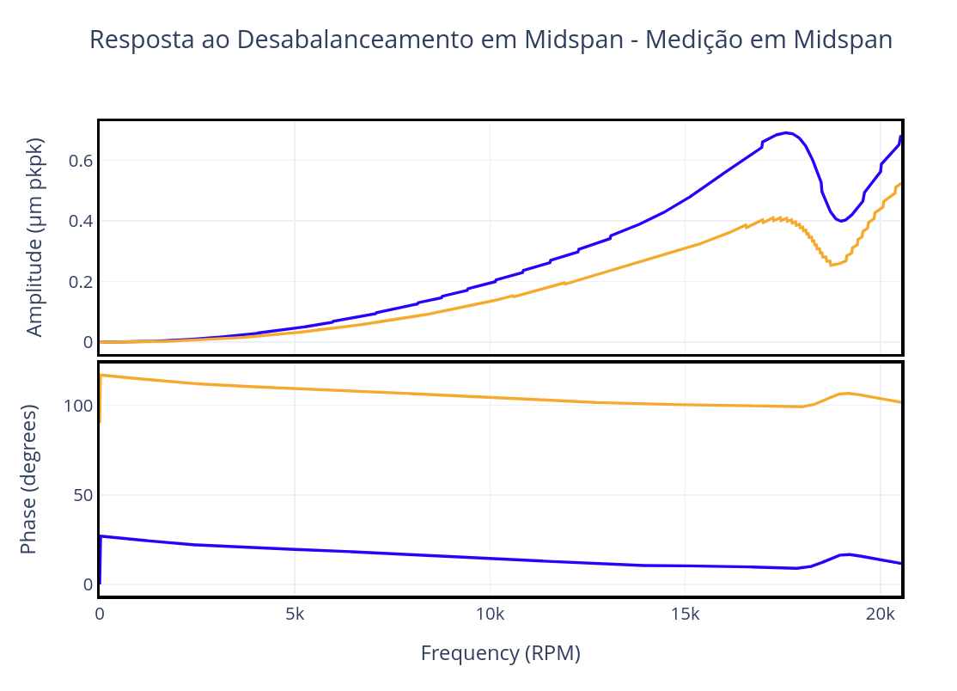
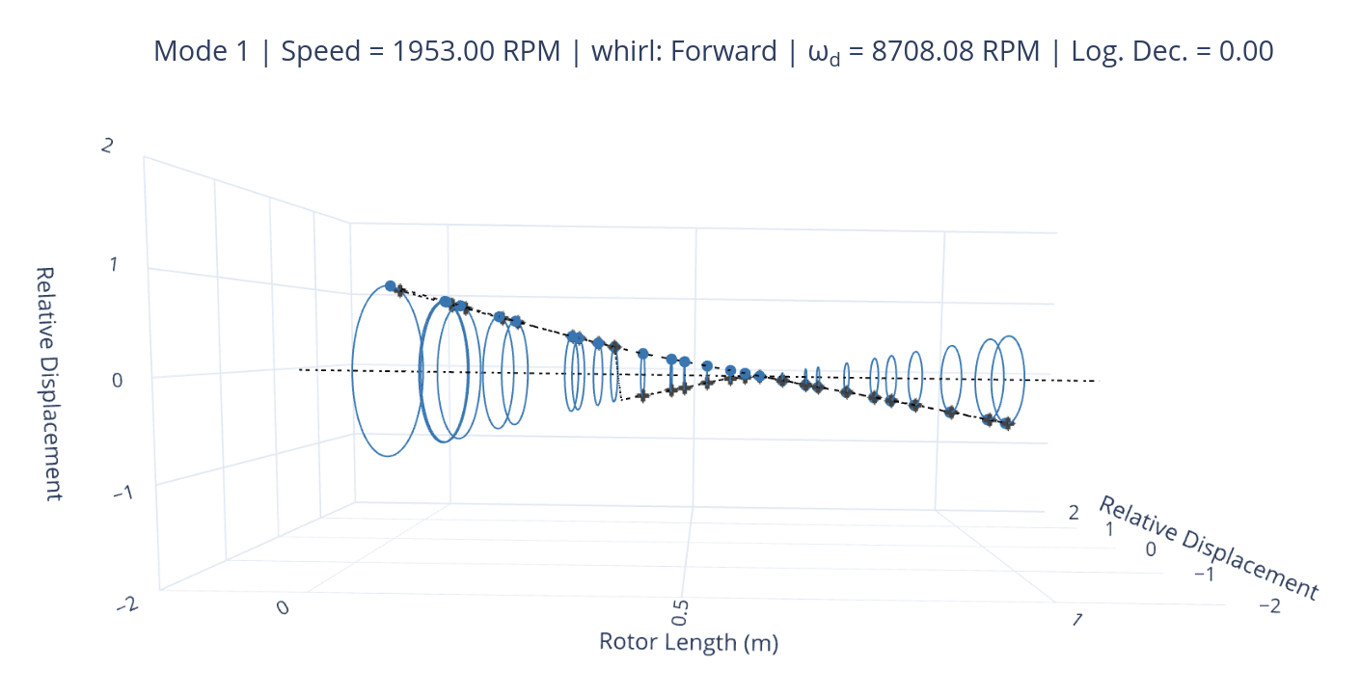
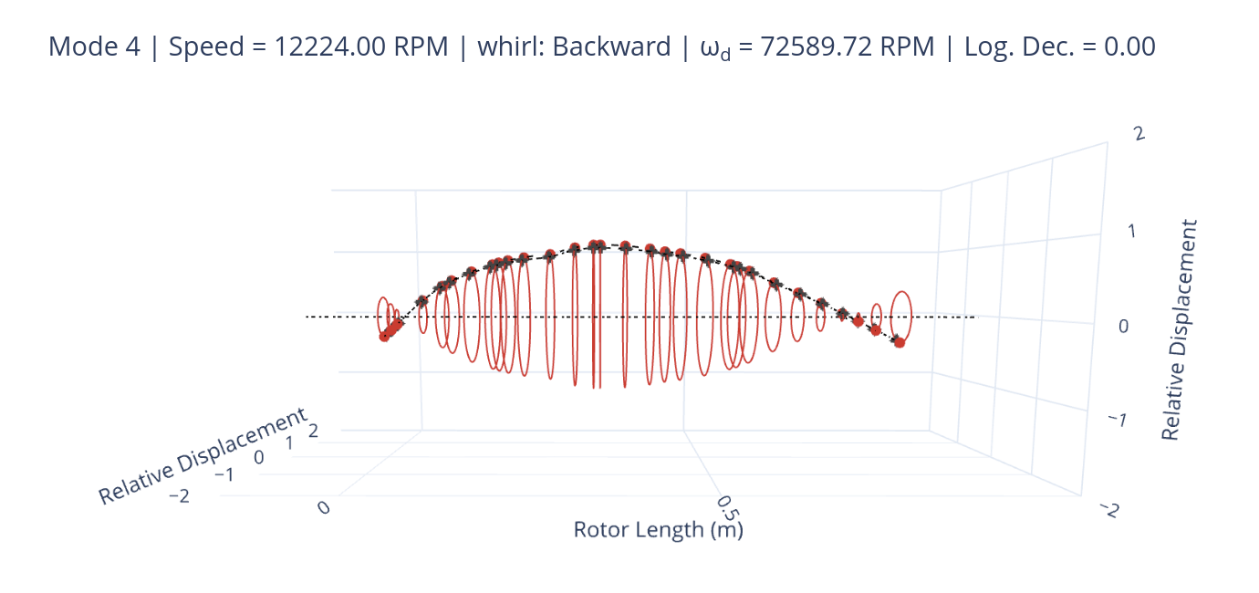

Slide 16
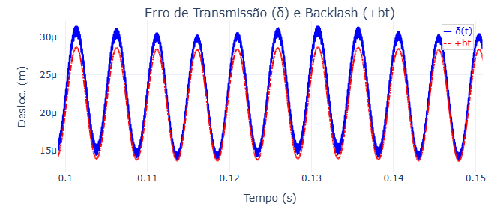
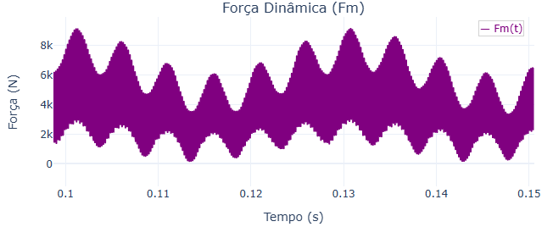
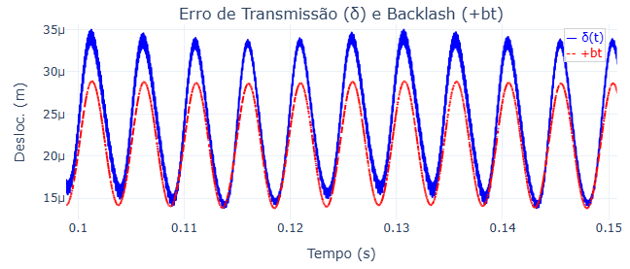
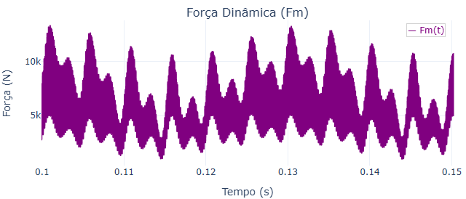
Resultados sem Suavização
Resultados com Suavização 5E4

Slide 17
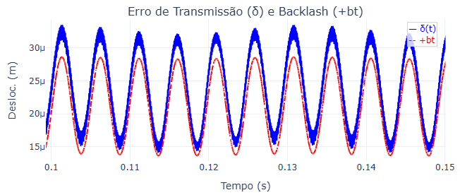
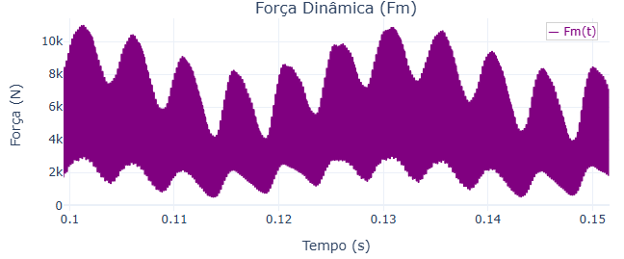
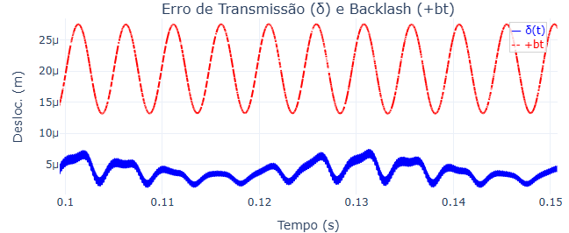
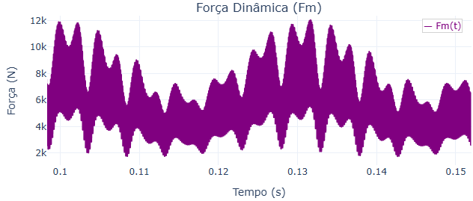
Resultados com Suavização 1E5
Resultados com Suavização 1E4

Slide 18
